Slide 1
المملكة العربية السعودية جامعة الملك سعود كلية التربية قسم المناهج وطرق التدريس
تقييم البرنامج
( استخدام تطبيقاتgoogle بالتعليم )
575نهج تصميم برامج الحاسب التعليمية
اعداد الطالب : عبدالكريم غريب الشمري إشراف الدكتور / رياض الحسن

Slide 2
بسم الله الرحمن الرحيم
الحمد لله والصلاة والسلام على رسول الله وعلى اله وصحبه اجمعين ....وبعد
فقد تم عرض البرنامج على مجموعة من زملاء الدراسة وايضا الزملاء في العمل وكذا على مجموعة من طلاب الصف الثالث الثانوي وقد ابدوا اعجابهم بالبرنامج نظرا لحداثة موضوعه وايضا فقد قاموا تزويدي ببعض الملاحظات المذكورة في التقرير التالي :

Slide 5
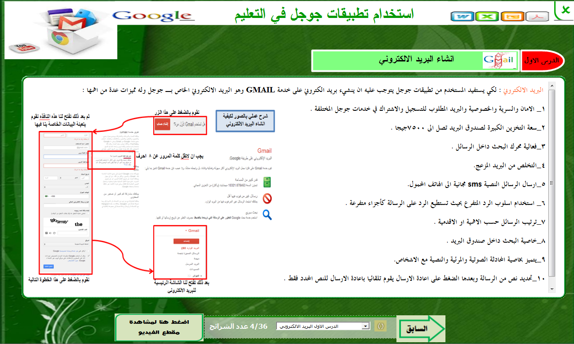

Slide 6
 | الملاحظة | الخطوات المطلوب تنفيذها او البديلة | مدى تنفيذ الملاحظة
1 | اثناء الضغط على زر الخروج من البرنامج تظهر رسالة باللغة الانجليزية لا يعرفها الا قليل من المتعلمين | يجب ان يتم تعريبها عن طريق اعدادات البرنامج بحيث تظهر للمتعلم باللغة العربية مثلا .. سوف يتم اغلاق البرنامج هل تريد فعلا الخروج ؟ | تم تنفيذها بنجاح
2 | زر ارسال الاجابة في الاختبار يظهر باللغة الانجليزية | لا يتم تعريبها عن طريق اعدادات البرنامج ولكن يمكن التحايل على البرنامج بتصميم صورة عن طريق احدى برامج الرسم بحيث تكتب باللغة العربية وربطها عن طريق البرنامج بالزر المطلوب تغييره ويتم تغييره | تم تنفيذها بنجاح
3 | الصور في البرنامج كثيرة ومشتته للانتباه اثناء الدرس | يتم حذف غير المهم منها وابقاء المهم | تم تنفيذها بنجاح
4 | الازرار في الشريط السفلي في البرنامج مثل السابق والتالي واعداد الشرائح والمساعدة تختفي وراء شريط المهام في الجهاز وذلك لكون شاشة تصميم البرنامج كبيرة | يتم تغيير اعدادات شريط المهام الى اخفاء تلقائي لشريط المهام ونظراً لان بعض المتعلمين لا يملك الخبرة الكافية في تغيير الاعدادات .. يتم رفع تلك الازرار عن طريق البرنامج بحيث تصبح فوق شريط المهام اثناء عمل البرنامج | تم تنفيذها بنجاح
5 | الشخصية التي تظهر عند الاجابة على الاسئلة في الاختبار لا تعمل بالشكل المطلوب مع انها كانت تعمل اثناء العمل على البرنامج قبل النشر | يوجد لها اعدادات خاصة عن طريق البرنامج ومشغل الفلاش يجب تغييرها وضبطها بالشكل المطلوب لتعمل .. | لم يتم تنفيذها لعدم توفر الخبرة الكافية والمعلومات الصحيحة لذلك تم حذفها

Slide 7
وبشكل عام فقد تم رصد بعض الملاحظات اثناء تطبيق البرنامج فقد كانت ردود الفعل ايجابية لما يملكه برنامج الكورس لاب من ادوات جذب للمتعلم وانه افضل بكثير من برنامج البوربوينت لما يملكه من ادوات وامكانات والتي من اهمها تنظيم المحتوى وتقديم الاسئلة وتزويد المتعلم بتغذية راجعة فورية
هذا وصلى الله وسلم على سيدنا محمد وعلى اله وصحبه اجمعين

